Slide 1
















































Segurança em Redes Sem Fio (Wi-Fi)
André Luiz Veloso Cruz

Slide 2

Protocolos de Segurança

Slide 3
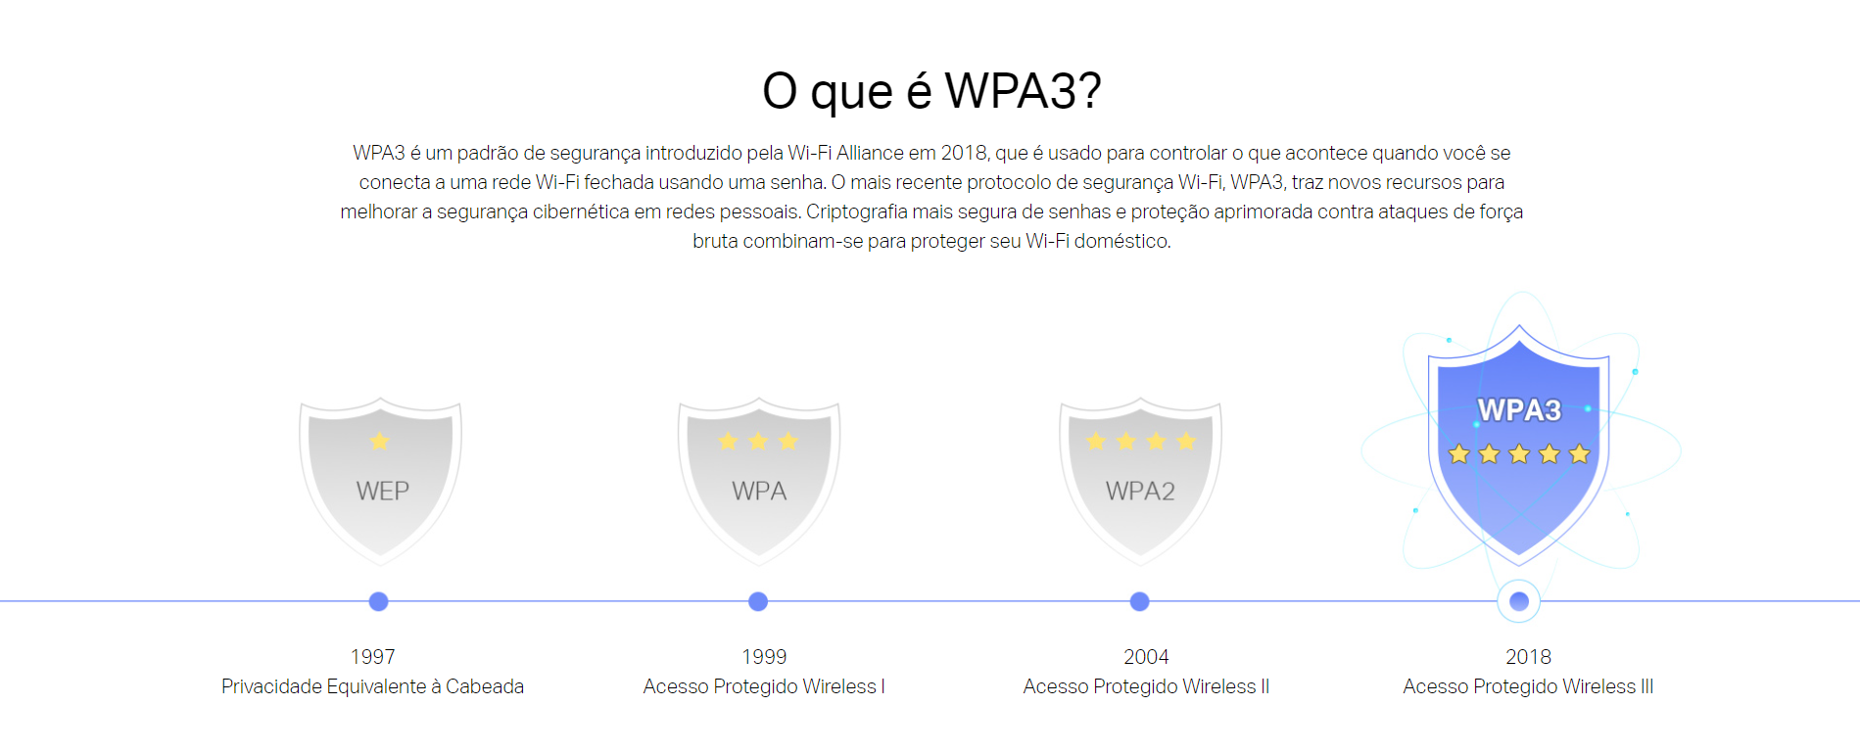

Slide 4
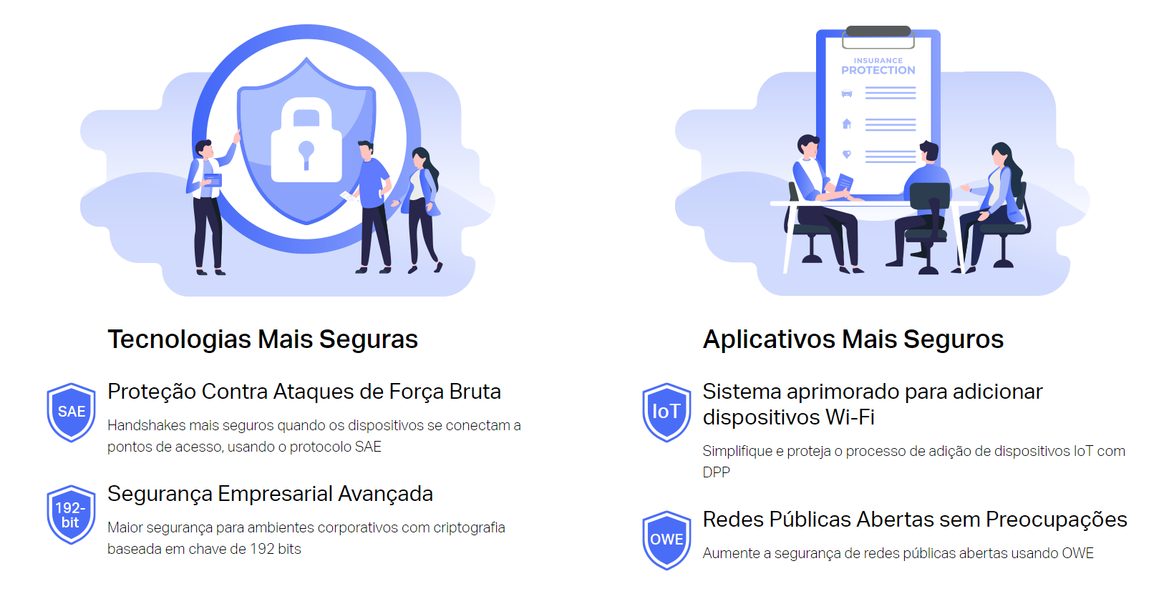

Slide 5
Maior Segurança
- Manter o software do dispositivo Wi-Fi atualizado.
- Esconder o SSID.
- Utilizar senhas fortes.
-Utilizar filtro por MAC.

Slide 6
Fim

